Slide 1

Sistema Gestor de Información del Laboratorio de Entonado

Slide 2
¿Qué es?
Sistema encargado de almacenar, administrar y gestionar la información y los datos dentro del laboratorio de entonado.
¿Para qué sirve?
Dará soporte en diversos procesos que involucran al área de Control de Calidad así como a Entonado, tales procesos pueden ser:
Registro de pastas usadas sobre un material entonado.
Registro de tiempos de inicio y fin de procesos (como entrada y salida a Control de Calidad y Entonado).
Registro de las actividades asociadas al usuario que las genera.

Slide 3





¿Cómo se lleva a cabo?
Base de datos construida en SQL Server
Servidor construido en NodeJS
Express como framework back-end
Bootstrap como framework front-end
Azure para el despliegue de la aplicación web

Slide 4
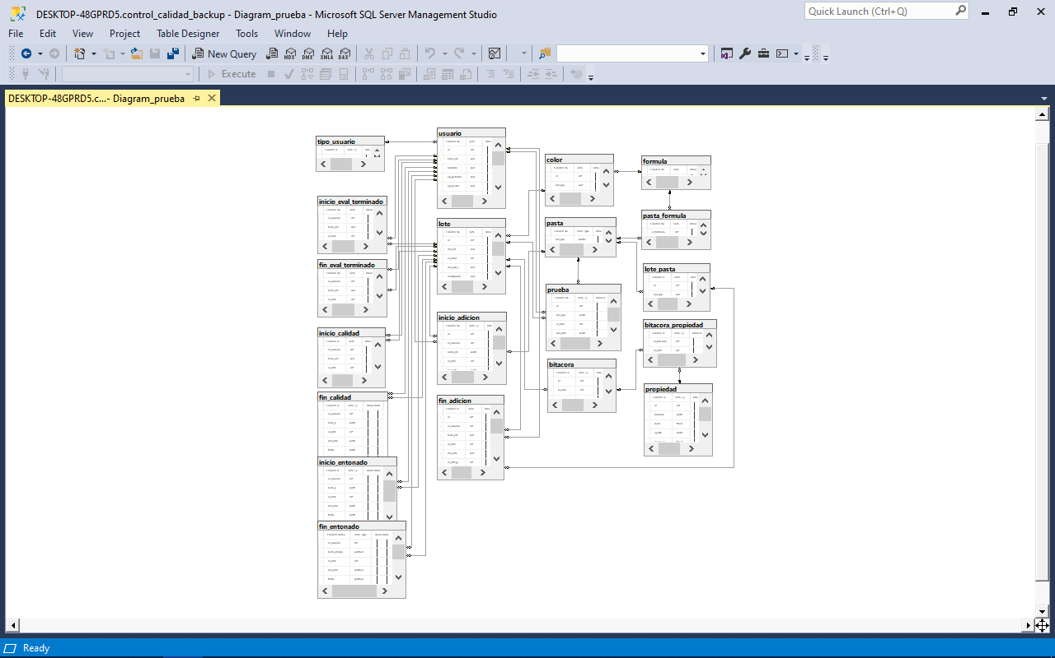
Diagrama de Base de Datos

Slide 5
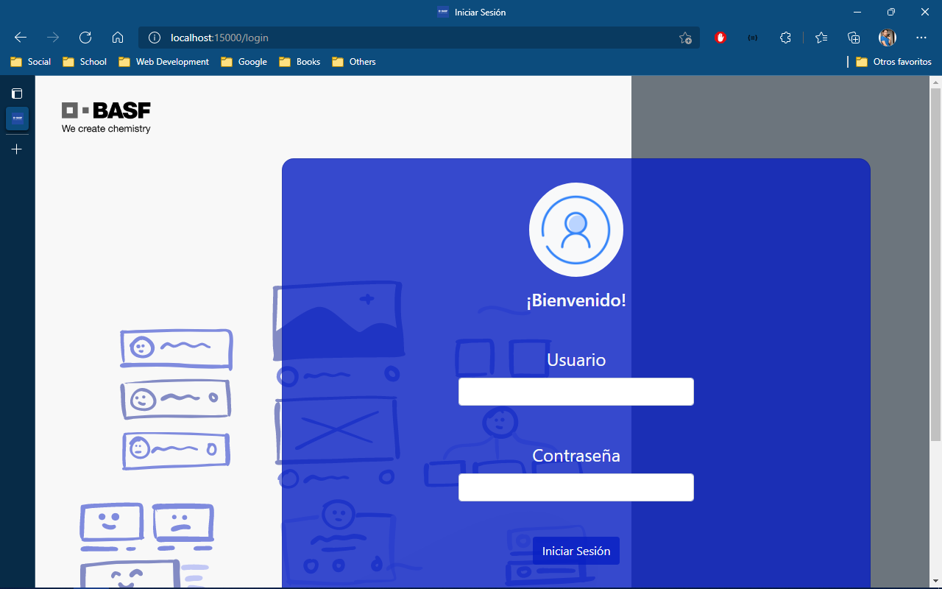
Pruebas Locales
Pantalla del cliente sobre el servidor localhost en el puerto 15000 en la ruta asociada al inicio de sesión del usuario.

